Slide 1
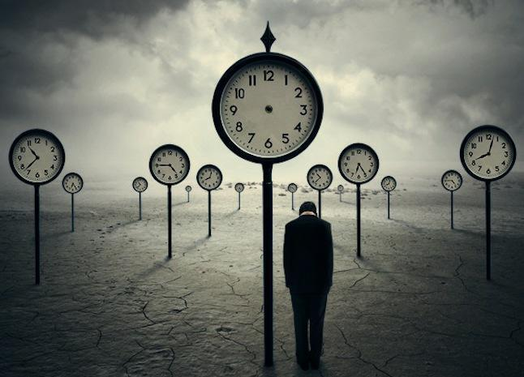
ΧΡΟΝΟΣ ΜΙΑ ΠΟΛΥΣΗΜΗ ΛΕΞΗ

Slide 2
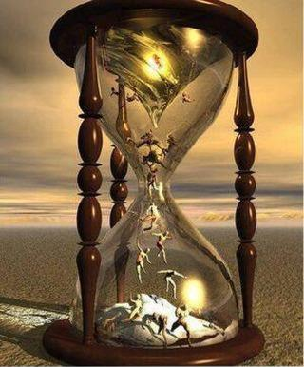

Slide 3
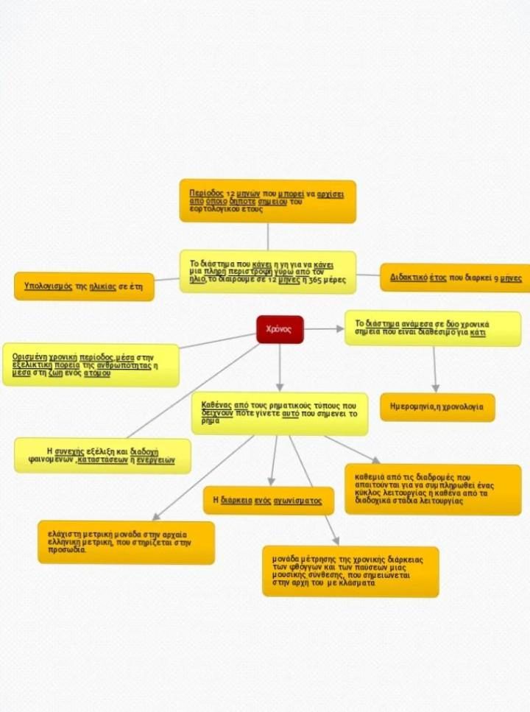

Slide 4
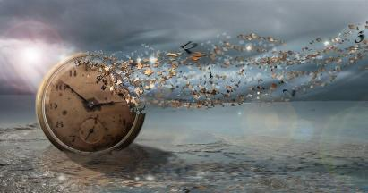
Ο χρόνος που έκανε ο αθλητής να φτάσει στον τερματισμό ήταν 15 λεπτά (Διάρκεια αγωνίσματος)
Η κυρία μας είπε να κλείσουμε το ρήμα σε όλους τους χρόνους (φανερώνει ποτέ γίνετε αυτό που δηλώνει το ρήμα)
Το ολόκληρο έχει 4 χρόνους (μουσική)
Τον επόμενο χρόνο, που θα γίνω δεκαοχτώ, θα μετακομίσω στην Αθήνα (Έτος)
Η Ειρήνη χρειάζεται πολύ χρόνο για να φάει το φαγητό της (Διάρκεια μιας πράξης)

Slide 5
Χ.Χ Σ.Α

